Slide 1
第五节 函数的微分
一、问题的提出
二、微分的定义
三、可微的条件
四、微分的几何意义
五、微分的求法
六、微分形式的不变性
七、微分在近似计算中的应用
八、小结

Slide 2





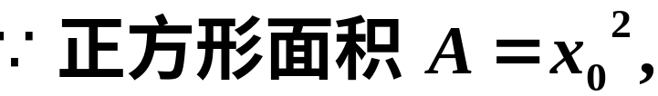
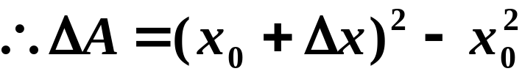

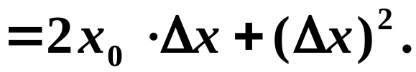




一、问题的提出
实例:正方形金属薄片受热后面积的改变量.

Slide 3
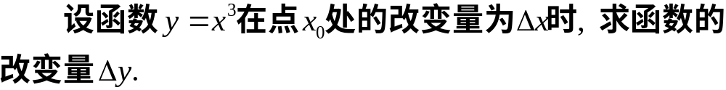
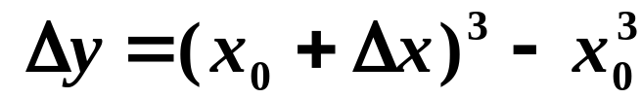
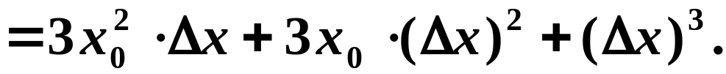

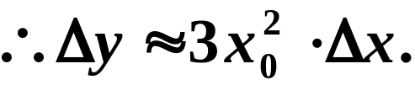
再例如,
既容易计算又是较好的近似值
问题:这个线性函数(改变量的主要部分)是否所有函数的改变量都有?它是什么?如何求?

Slide 4
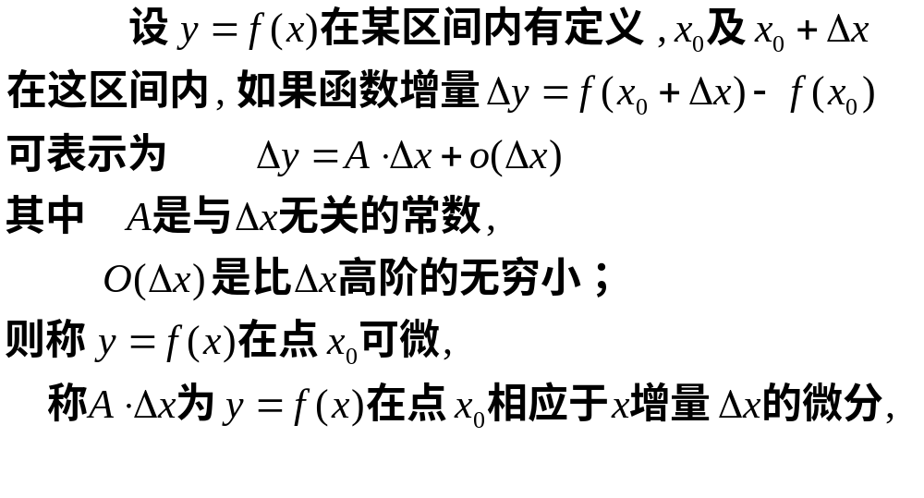
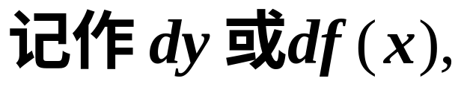
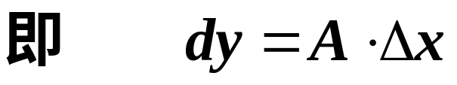
二、微分的定义
定义

Slide 5

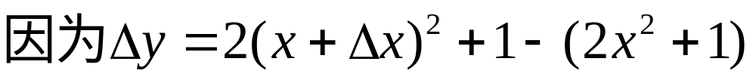
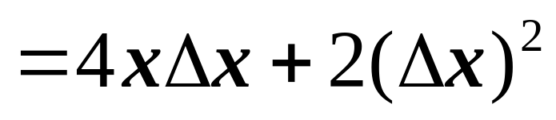
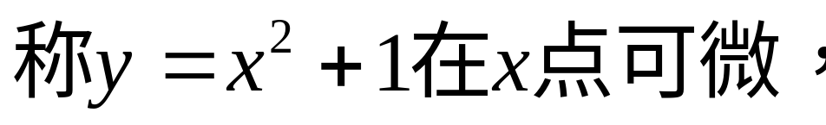
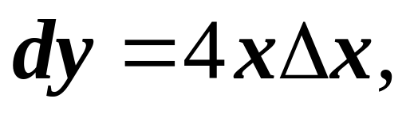
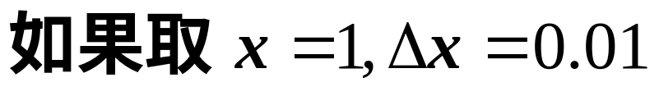
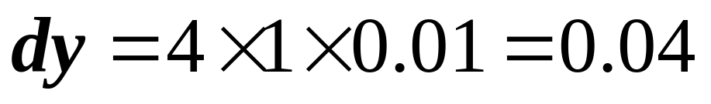

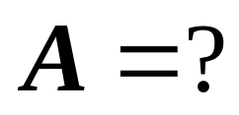

Slide 6
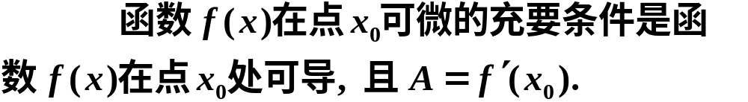

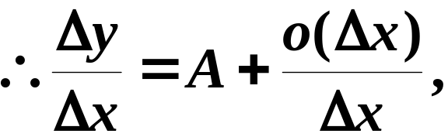

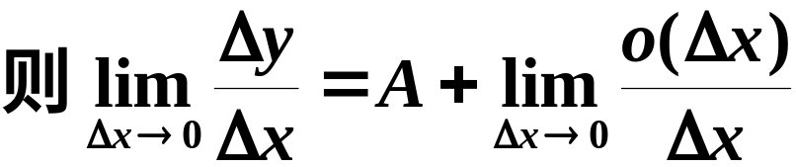

三、可微的条件
定理
证
(1) 必要性

Slide 7

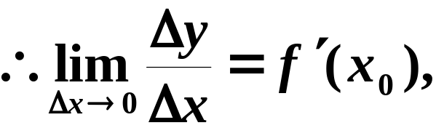
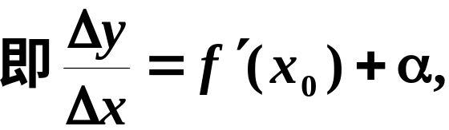


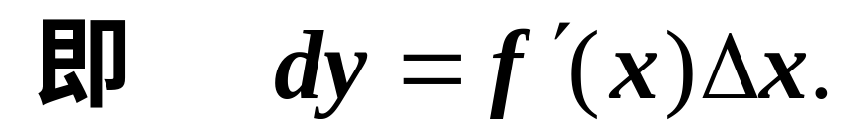
(2) 充分性

Slide 8


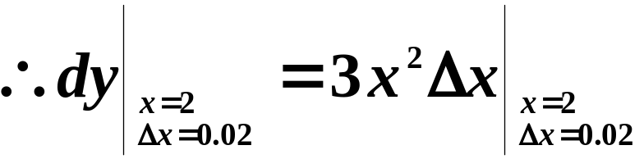

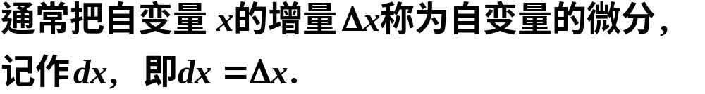

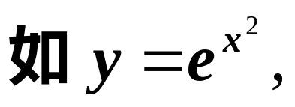
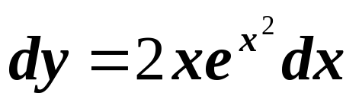
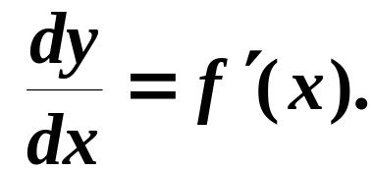

例1
解

Slide 9

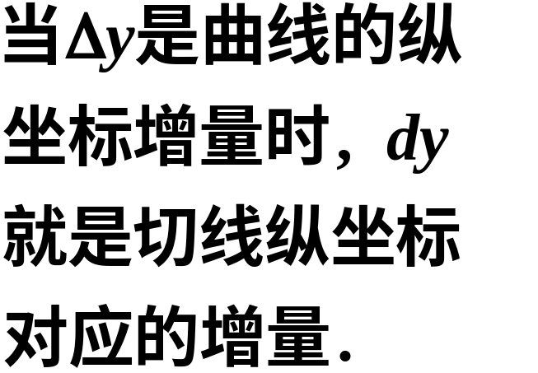









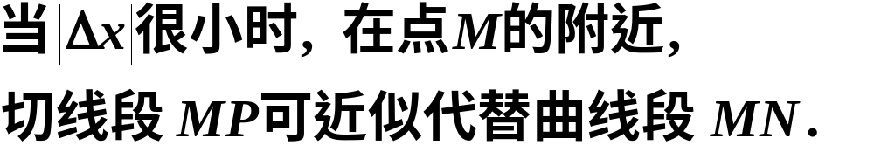
四、微分的几何意义
几何意义:(如图)
T
N
P
M
）

Slide 10

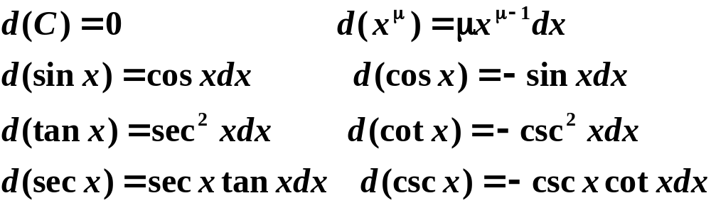
五、微分的求法
求法: 计算函数的导数, 乘以自变量的微分.
1.基本初等函数的微分公式

Slide 11
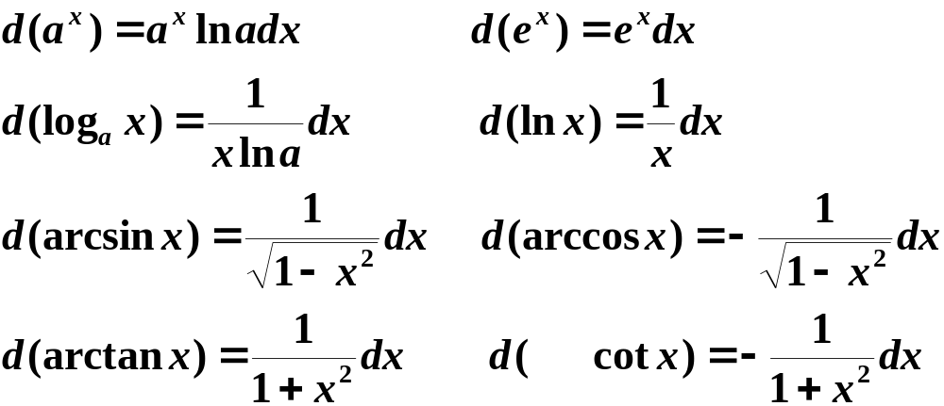

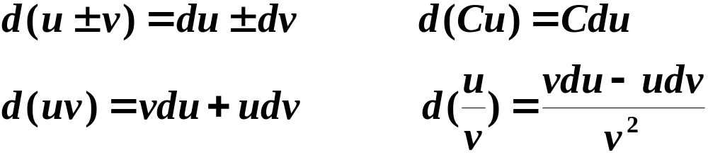
2. 函数和、差、积、商的微分法则

Slide 12
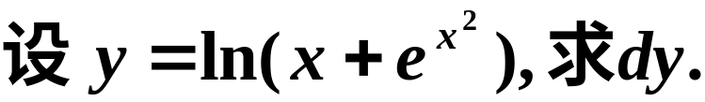
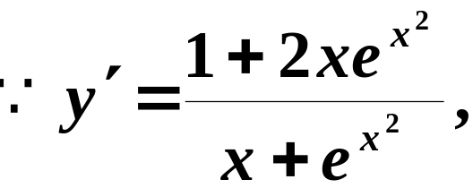
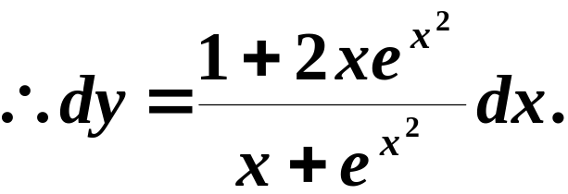


例2
解
例3
解

Slide 13
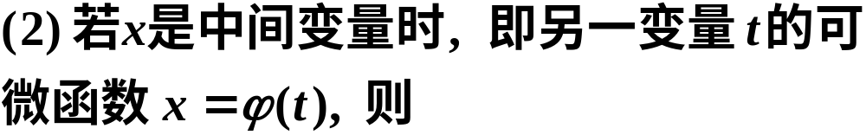



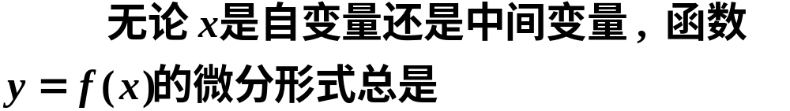
六、微分形式的不变性
结论：
微分形式的不变性

Slide 14
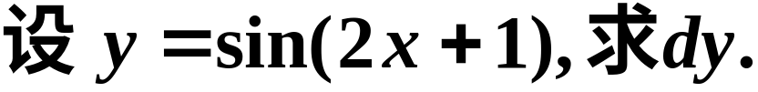




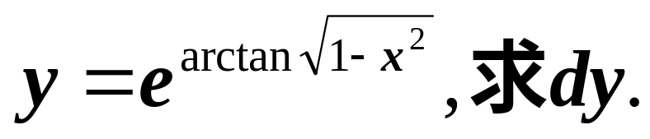
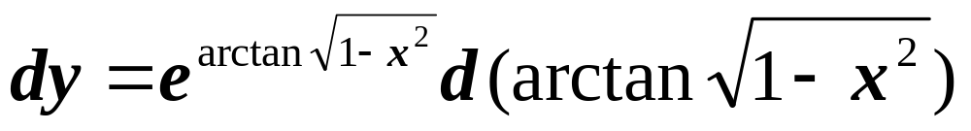
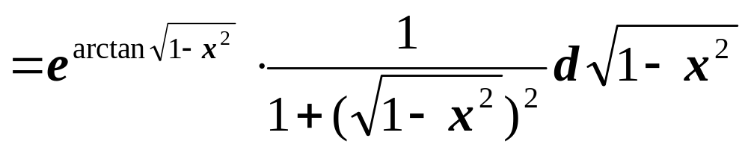
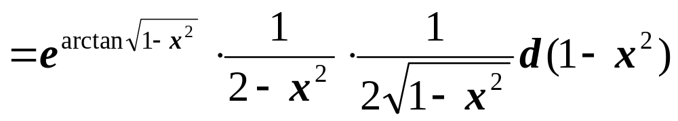
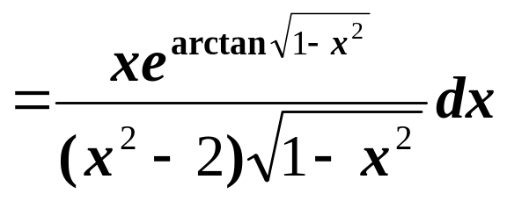
例3
解
例4
解

Slide 15
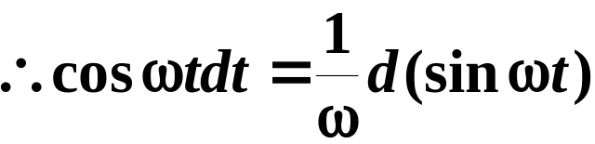
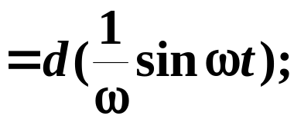
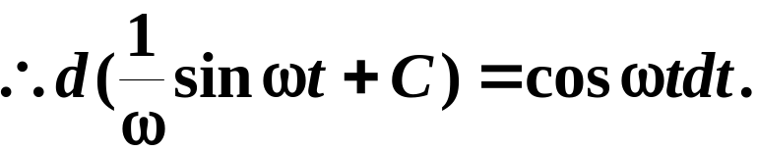
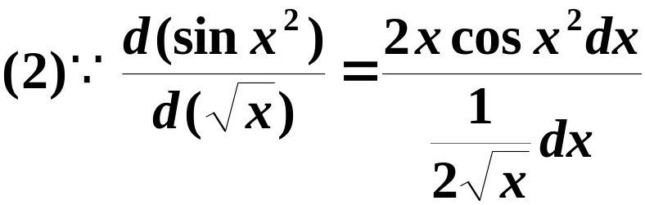

例5
在下列等式左端的括号中填入适当的函数,使等式成立.
解

Slide 16
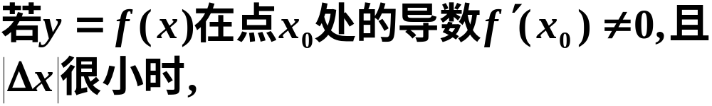
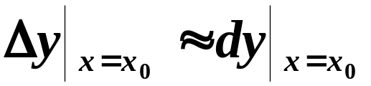







1、计算函数增量的近似值
七、微分在近似计算中的应用
例1
解

Slide 17








2、计算函数的近似值
例1
解

Slide 18








Slide 19







常用近似公式
证明

Slide 20









例2
解

Slide 21

八、小结
★
微分学所要解决的两类问题:
函数的变化率问题
导数的概念
函数的增量问题
微分的概念
求导数与微分的方法,叫做微分法.
研究微分法与导数理论及其应用的科学,叫做微分学.
★
导数与微分的联系:

Slide 22




近似计算的基本公式

Slide 23

练习与思考题
解答
说法不对.
从概念上讲，微分是从求函数增量引出线性主部而得到的，导数是从函数变化率问题归纳出函数增量与自变量增量之比的极限，它们是完全不同的概念.

Slide 24










2、设
由方程
所确定,
求
解:
方程两边求微分,
得
当
时
由上式得

Slide 25













3. 设函数
的图形如下, 试在图中标出的点
处的
及
并说明其正负 .

Slide 26









4.
微商

